Slide 1

Proyecto Final Js – UNTREF Diplomatura Desarrollo Web FRONTEND
Rolando Andrés Palermo
DNI: 33.311.173
Fecha: 20 de Septiembre 2025
https://rolandoandres22.github.io/Proyecto-final-JS-UNTREF/

Slide 2
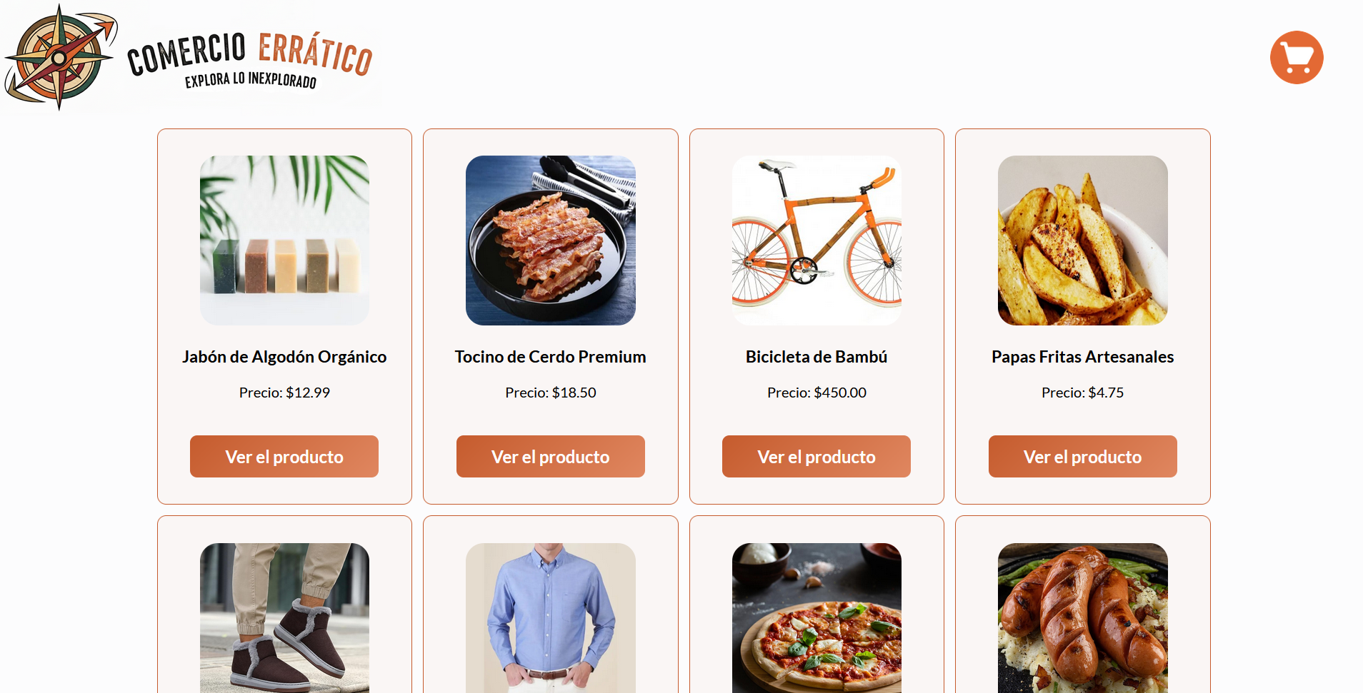
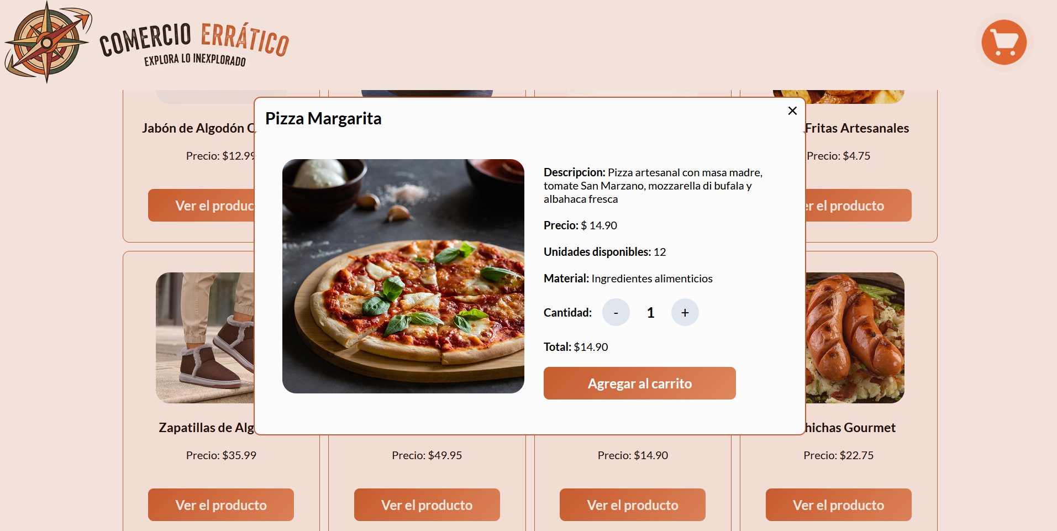
1. Diseño de Interfaz de Usuario (UI):
Diseña una interfaz de usuario atractiva y amigable, utilizando HTML y CSS.
Crea una página principal que muestre una lista de productos con imágenes, nombres y precios.
Implementa una página de detalles de productos que muestre información detallada sobre un producto específico. (Se superpone una pagina “modal” la cual muestra los detalles del producto)

Slide 3
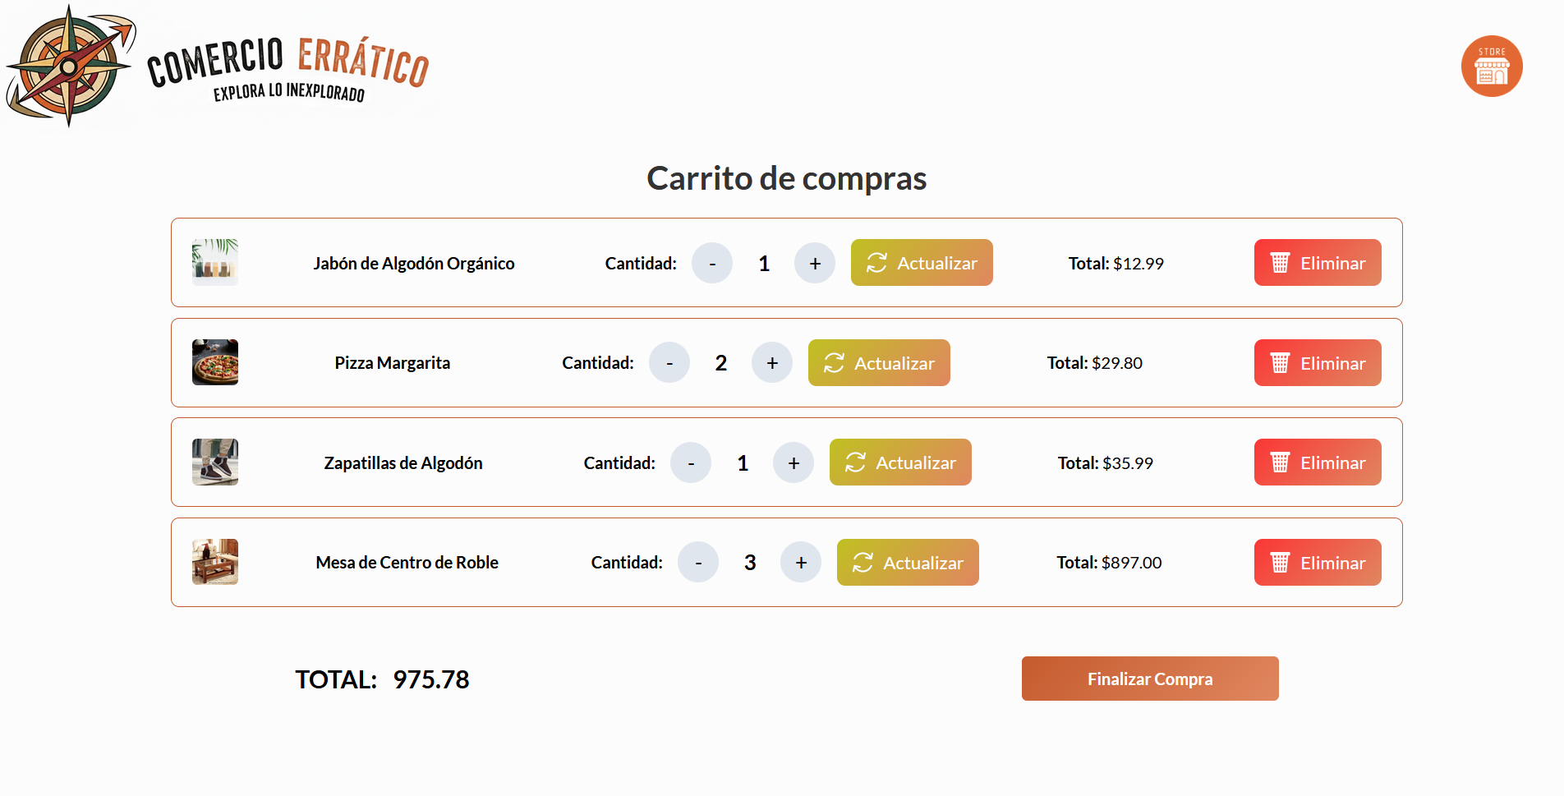
1. Diseño de Interfaz de Usuario (UI):
Diseña una página de carrito de compras donde los usuarios puedan ver los productos agregados.

Slide 4
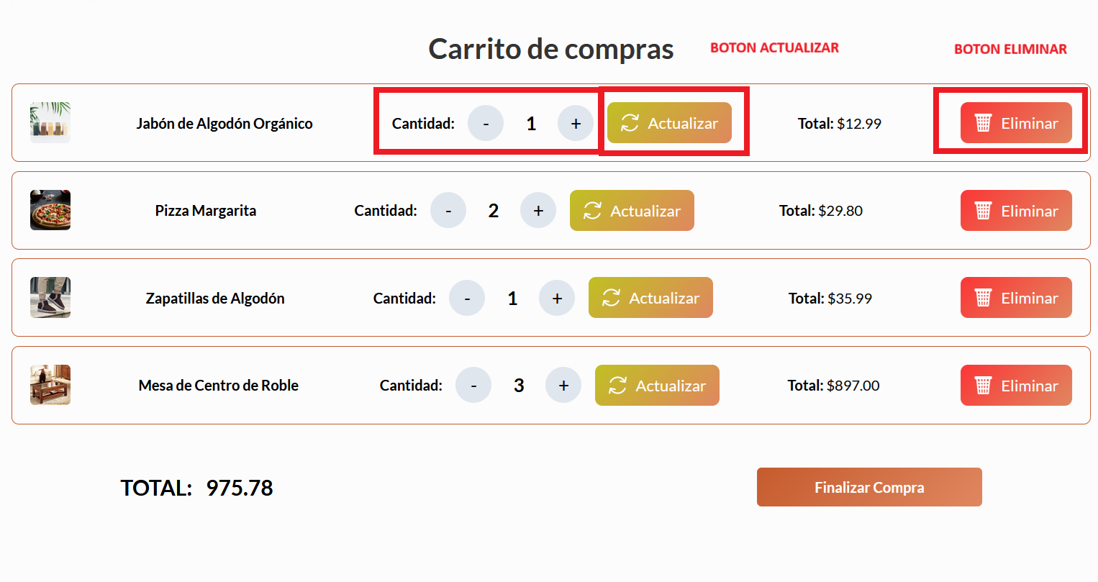
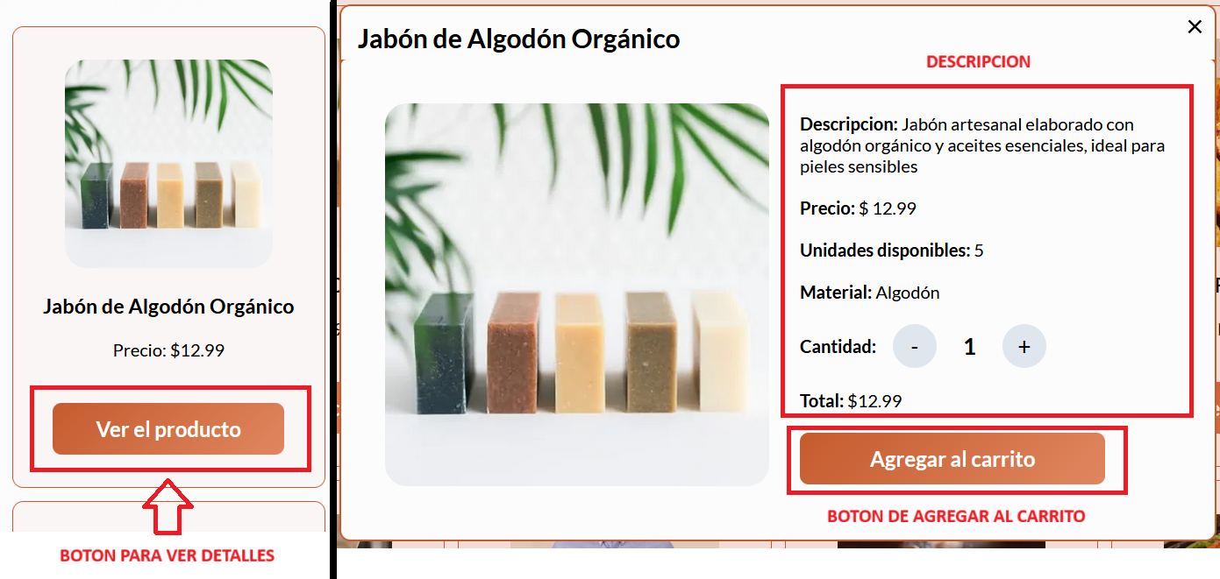
2. Funcionalidades Básicas:
Permite a los usuarios explorar productos y ver detalles al hacer clic en ellos.
Implementa la capacidad de agregar productos al carrito de compras y mostrar la cantidad de elementos en el carrito.
Permite a los usuarios eliminar productos del carrito y actualizar la cantidad

Slide 5
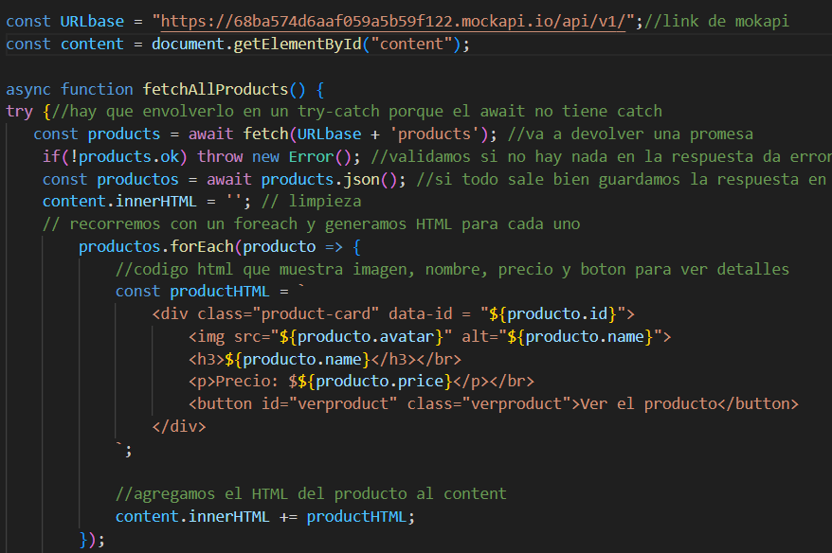
3. Implementación de AJAX y Fetch:
Utiliza la función fetch para obtener datos de productos desde un servidor externo (simula esto con un archivo JSON).
Implementa AJAX para permitir la actualización dinámica del contenido del carrito de compras sin recargar la página.

Slide 6
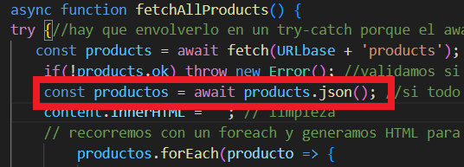
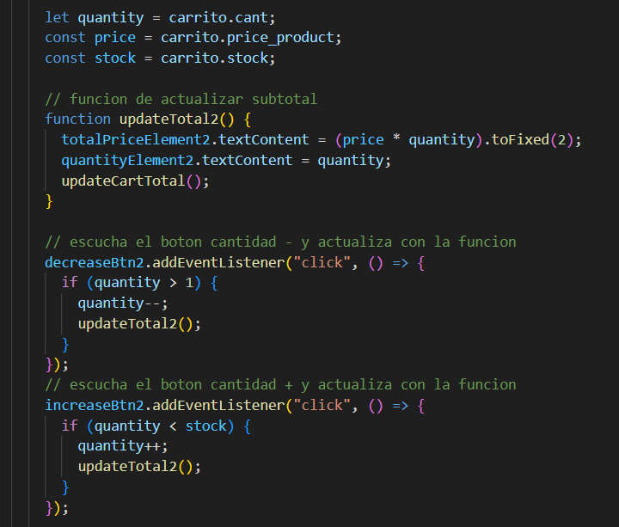
4. Uso de Objetos:
Crea objetos en JavaScript que representen productos y el carrito de compras.
Utiliza objetos para gestionar el estado de la aplicación y las operaciones relacionadas con productos y compras, como el cálculo del precio total del carrito.
products.json(): “.json()” es un método del objeto Response que:
Lee el cuerpo del response.
Lo convierte desde JSON (texto) a un objeto JavaScript real.
También devuelve una promesa, por eso necesitás await.

Slide 7
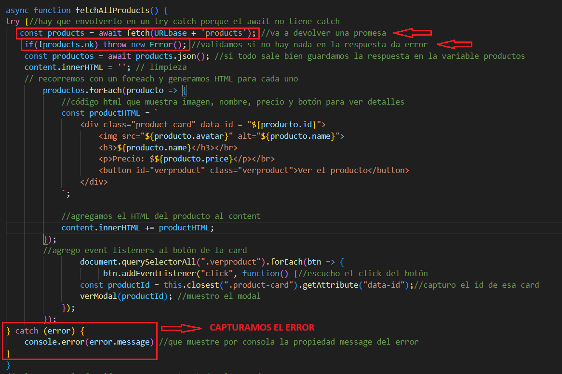
5. Uso de Promesas:
Utiliza promesas para manejar solicitudes asincrónicas, como la obtención de datos de productos.
Asegúrate de que las promesas se resuelvan correctamente y manejen errores de manera adecuada, por ejemplo, cuando los datos no se pueden cargar

Slide 8
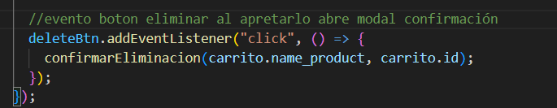
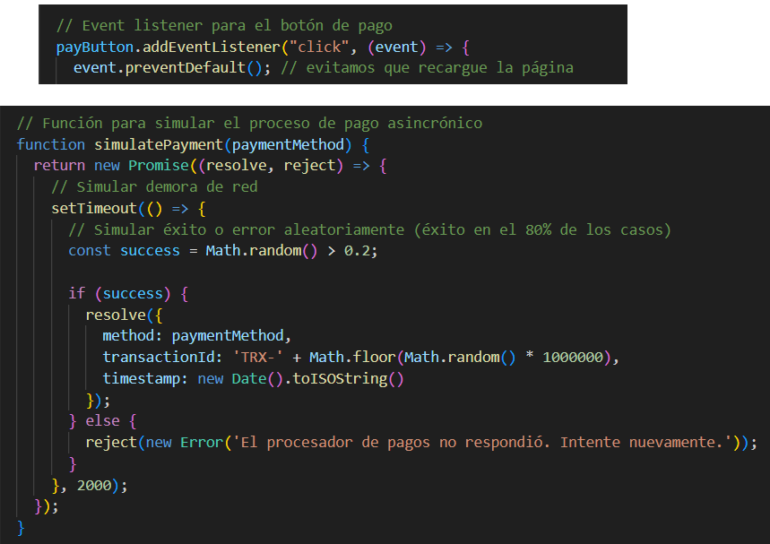
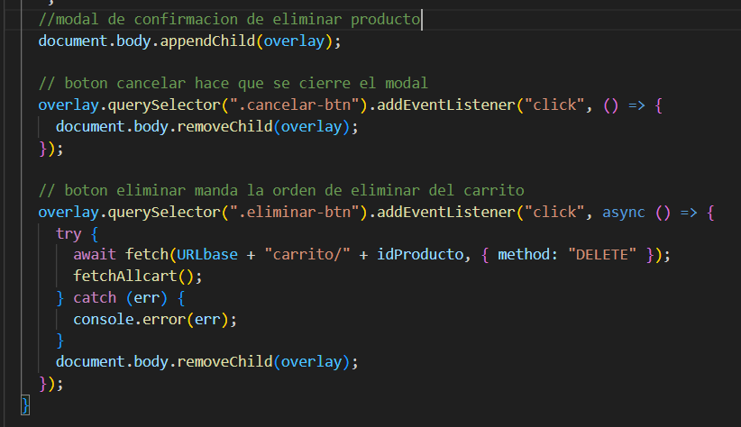
6. Eventos:
Implementa eventos para mejorar la interacción del usuario, como la actualización en tiempo real del carrito de compras cuando se agregan o eliminan productos.
Utiliza eventos para mostrar mensajes de confirmación o error al realizar compras simuladas.

Slide 9
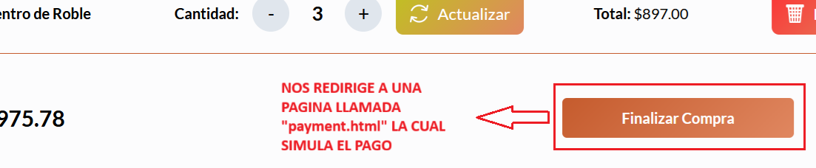
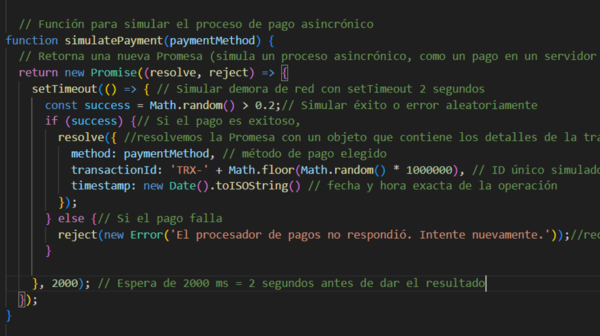

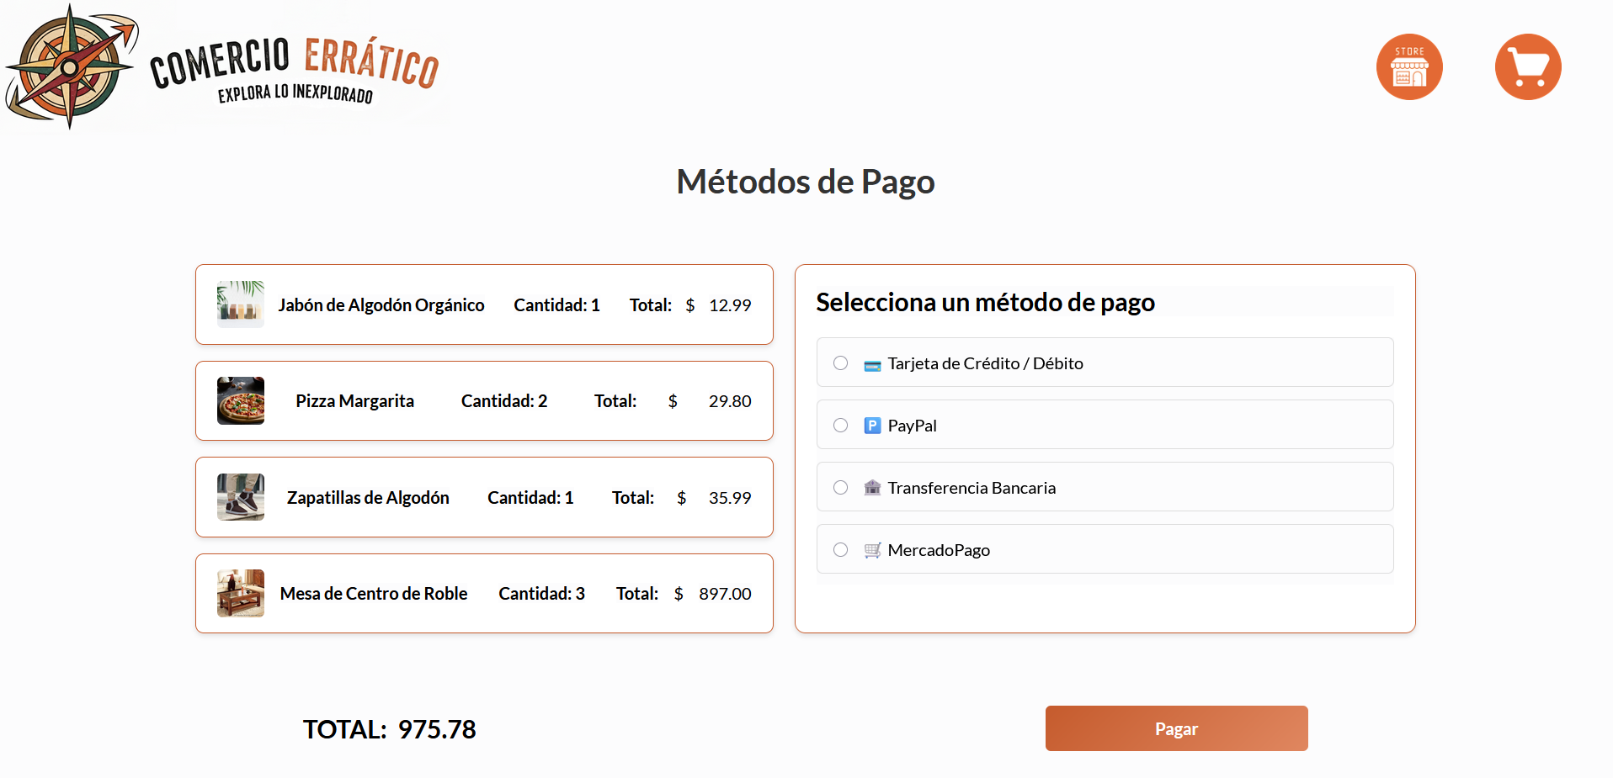
7. Compra Simulada:
Agrega la funcionalidad de "comprar" productos desde el carrito de compras.
Simula el proceso de pago y muestra un mensaje de confirmación de compra.
Si es posible, considera el uso de promesas para simular el proceso de pago asincrónico.

Slide 10
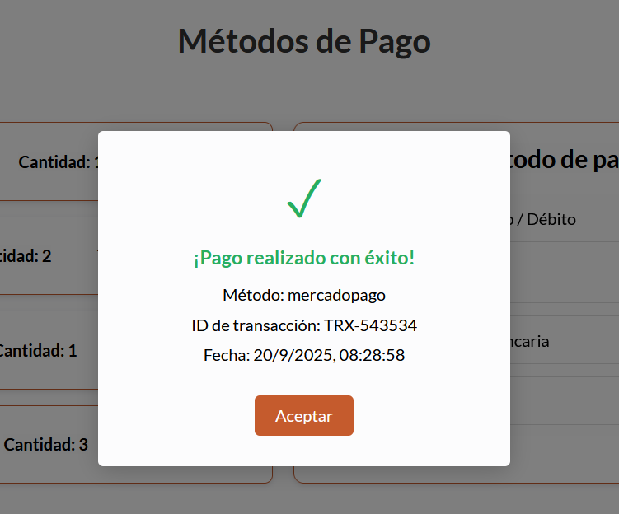
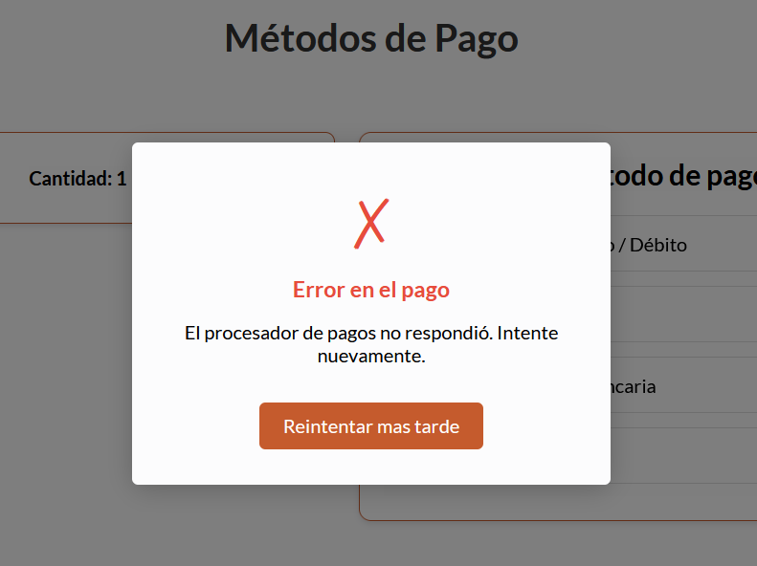
7. Compra Simulada: resultado aleatorio.
Pago exitoso
Error en el pago

Slide 11
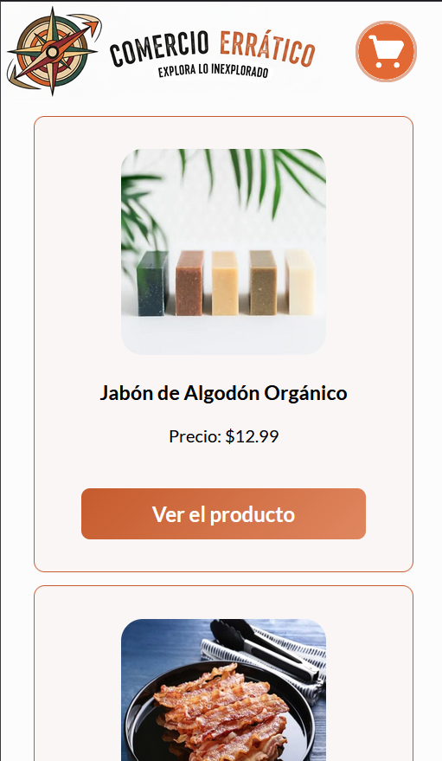
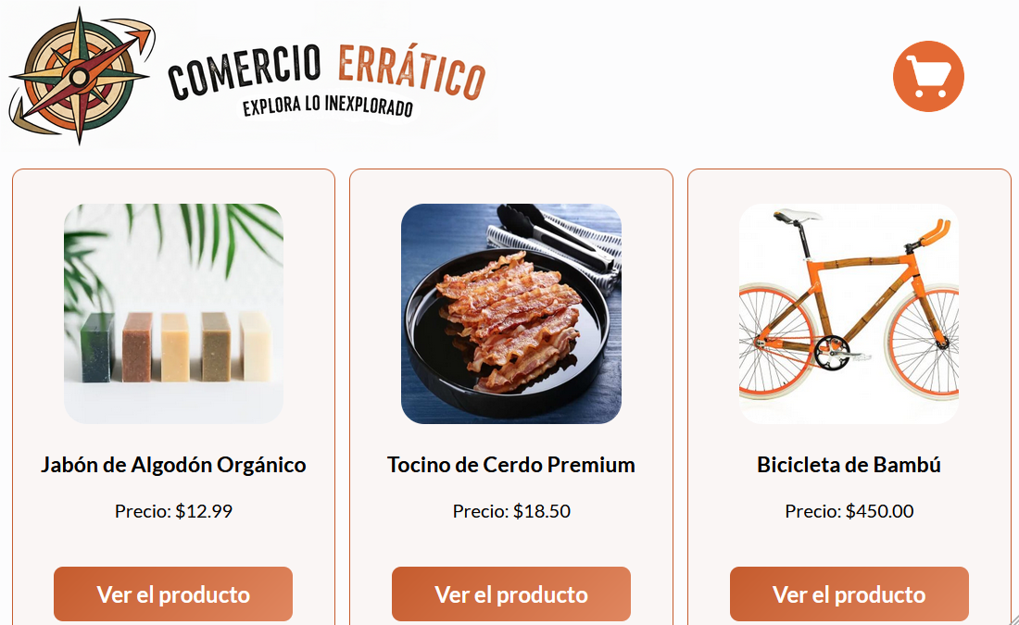
8. Estilo y Diseño Responsivo:
Tienda (Tablet)
Tienda (Celulares)

Slide 12
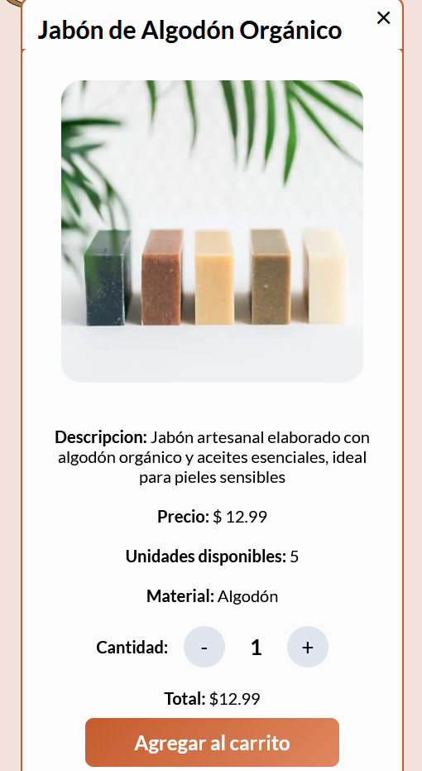
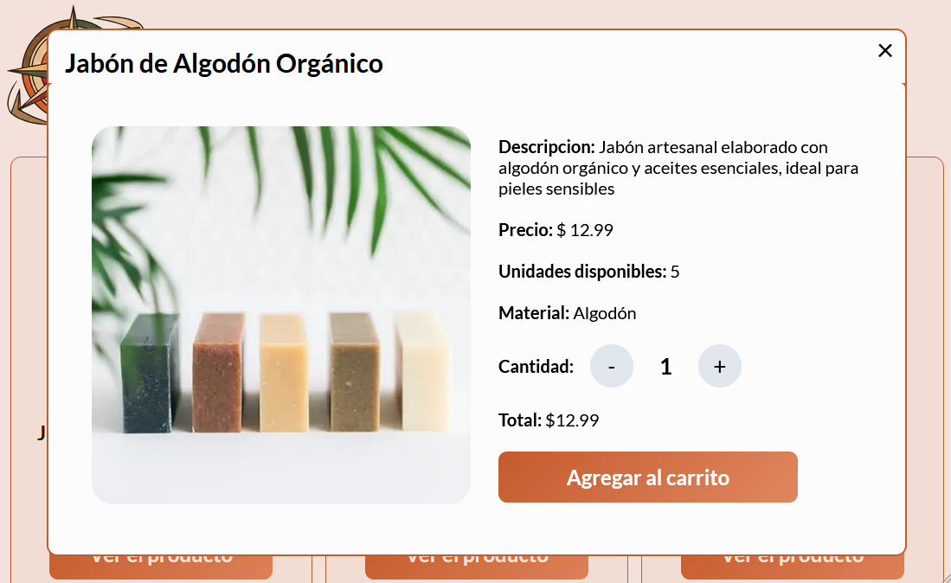
8. Estilo y Diseño Responsivo:
Modal (Tablet)
Modal (Celulares)

Slide 13
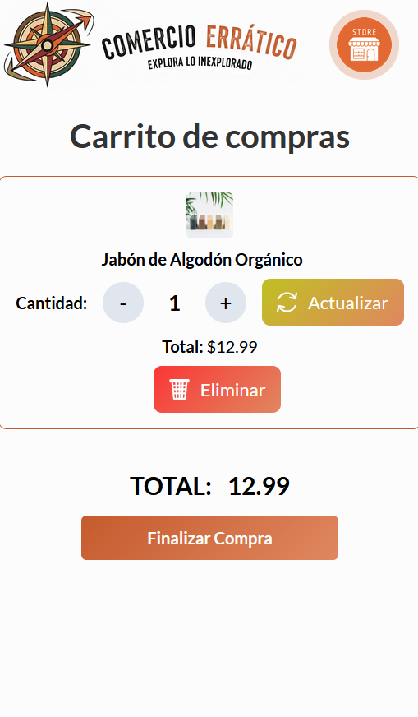
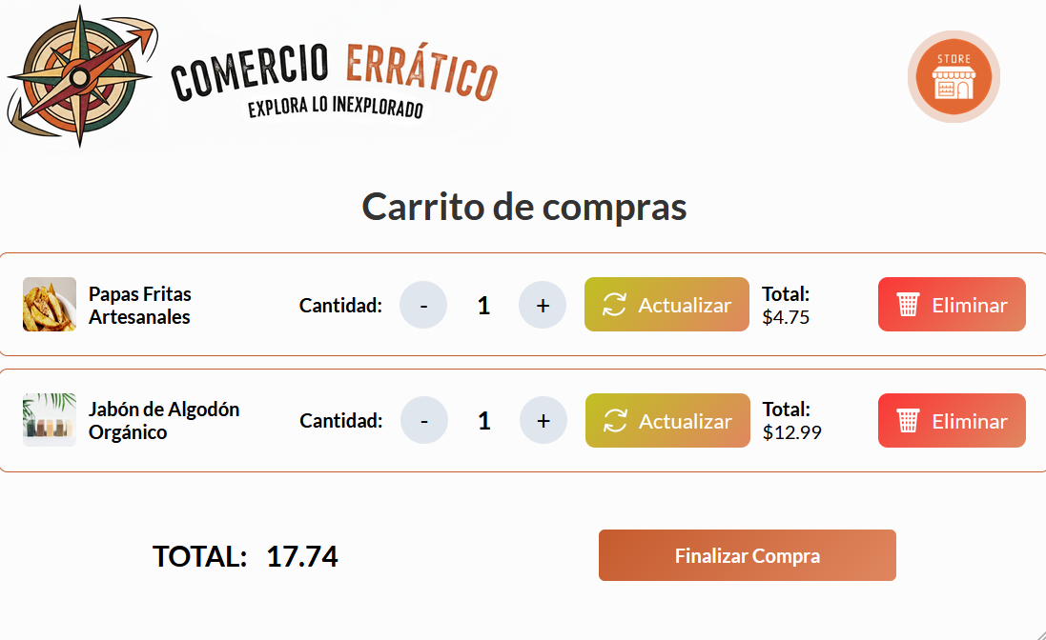
8. Estilo y Diseño Responsivo:
Carrito (Tablet)
Carrito (Celulares)

Slide 14
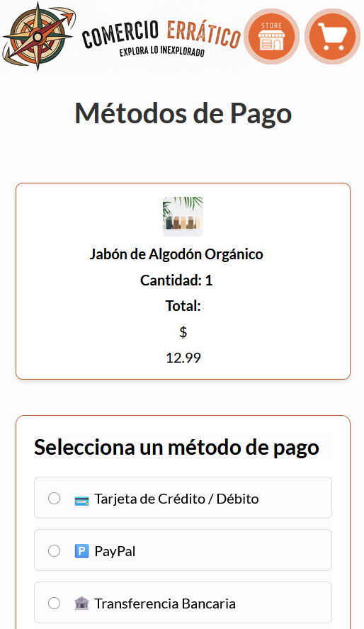
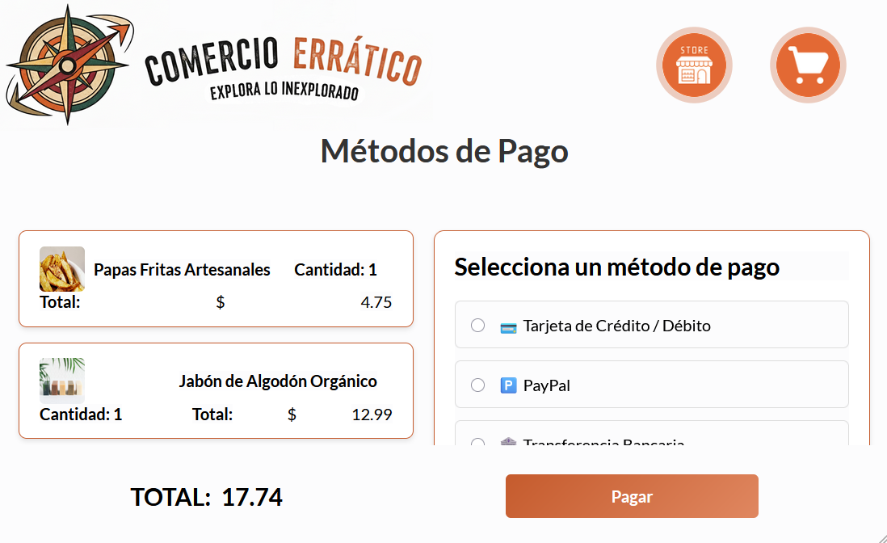
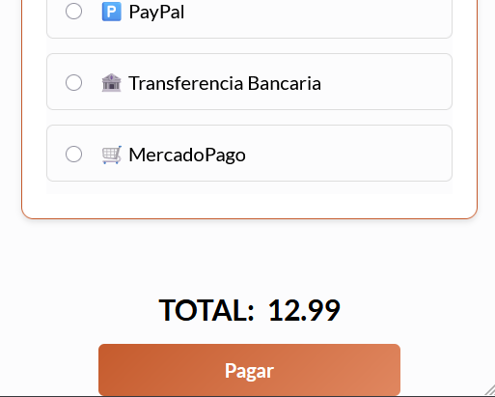
8. Estilo y Diseño Responsivo:
Pago (Tablet)
Pago (Celulares)

